Slide 1

Excel → AlterOffice: отчёты без переписывания всего VBA
libre-macros · импортозамещение · Calc
Кратко для руководства · Предприятие · 2026

Slide 2
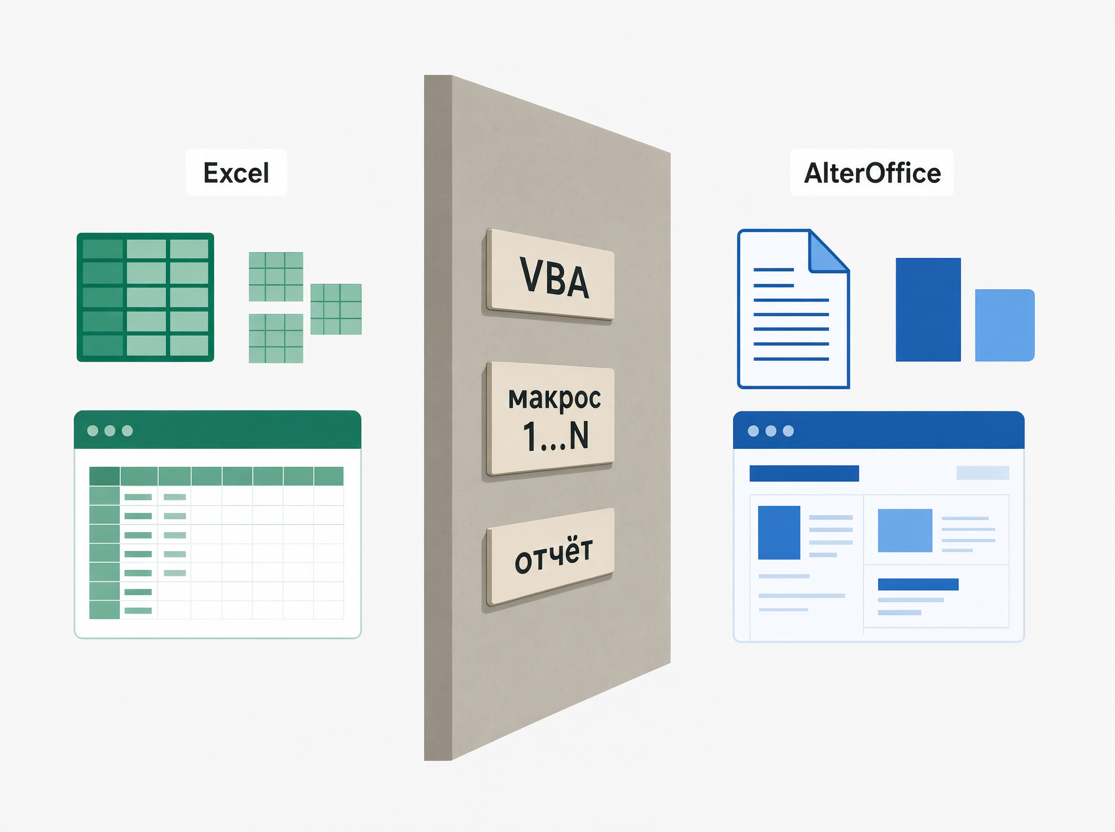
Две задачи сразу
Поставить AlterOffice — необходимо. Сохранить автоматизацию отчётов — отдельная задача.
• Лицензии и суверенитет офисного ПО
• В Excel накоплен парк макросов VBA (сбор, чистка, сводные…)
• При смене платформы их нужно переписывать — дорого и рискованно
• «Голый» Calc этот слой сам по себе не заменяет
libre-macros · Предприятие
2 / 5

Slide 3
Killer feature: конвейер вместо точечного VBA
libre-macros закрывает типовой класс задач, ради которых писали VBA: собрать книги → очистить → свести → оформить — параметрами и визардом, без отдельного макроса на каждый отчёт.
Что закрывает (часть парка VBA)
Честно
• Сбор из папки / многих файлов
• Очистка, дубликаты, замена, столбцы
• ВПР / lookup, сводная, оформление, автофильтр
• Повторяемый сценарий на листе параметров
Не 100% всех VBA. Кастомную логику — пилотом или своими шагами Python. Массовый «сбор → свести → оформить» не пишем с нуля.
assets/s03_pipeline.png
libre-macros · Предприятие
3 / 5

Slide 4
Как выглядит работа
Один сохранённый сценарий на листе параметров — повторяемый отчёт без «ручного Excel».
1
Книги подразделений в папке
Выгоды
2
Открыть книгу параметров
• Сценарий версионируется вместе с книгой
• Визард на русском — без программиста на каждый отчёт
• Совместимость AlterOffice 2026
3
Запуск сбора / pack
4
Очистка и обогащение в pipeline
5
Сводная / автофильтр / оформление
6
Журнал прогона
assets/s04_practice.png
libre-macros · Предприятие
4 / 5

Slide 5
Что предлагаем
01
Стек: AlterOffice + libre-macros
02
Инвентаризация VBA: отчёты «сбор/очистка/свод» → пилот на libre-macros
03
Остальное — roadmap / точечная разработка
04
Решение: пилот 1–2 отчёта, владелец книги параметров
Вопросы · демо · docs/ Предприятие · 2026
libre-macros · Предприятие
5 / 5

